Slide 1
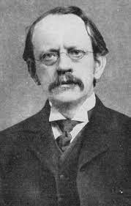


Nom:Thomsom
Nom au complet: Joseph John Thomson
Nationalité:Grande bretagne
Période de temps: 5 août 1877 a 8 juillet 1917
Découverte: Il maque des charges positives et négative. Comme des prune dans un plum-pouding

